Slide 1
Learning Topological Interactions for Multi-Class Medical Image Segmentation
在多目标医学图像分割中学习拓扑互动

Slide 2
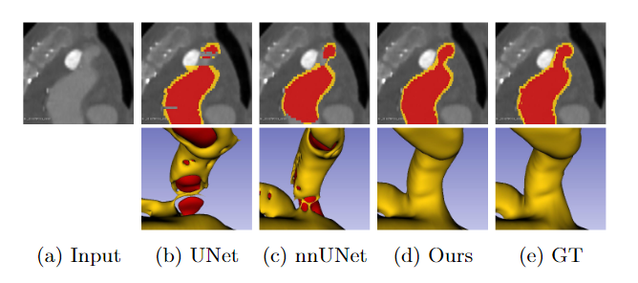
创新点：引入拓扑学互动模块，将拓扑学互动编码到深度神经网络中，以提升分割质量

Slide 3
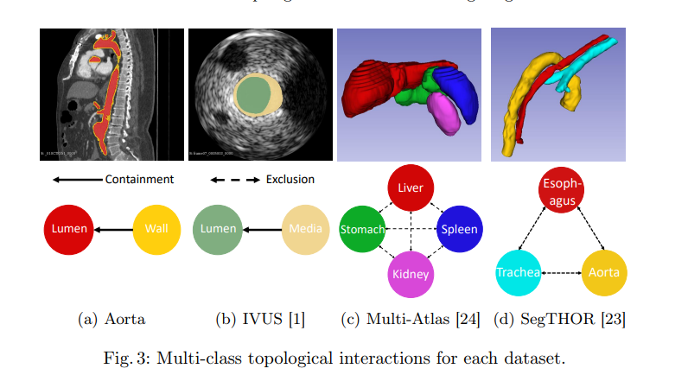

Slide 4
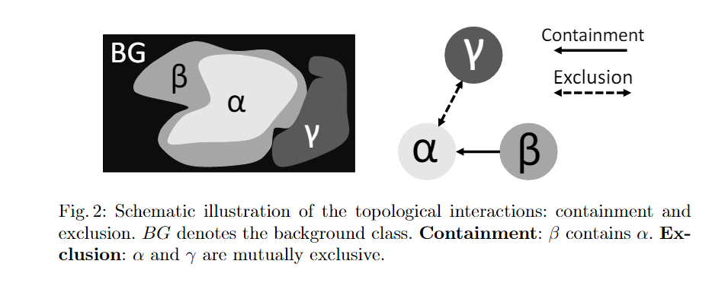

Slide 5
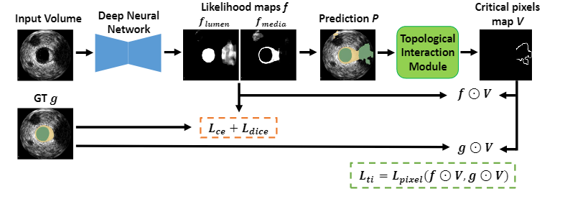
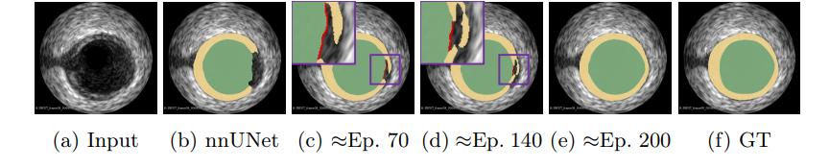

Slide 6
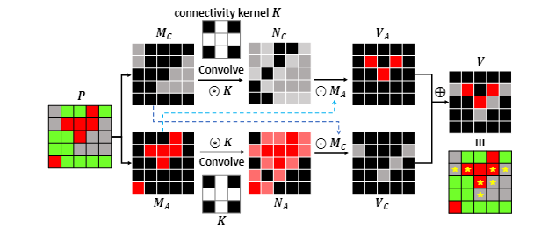
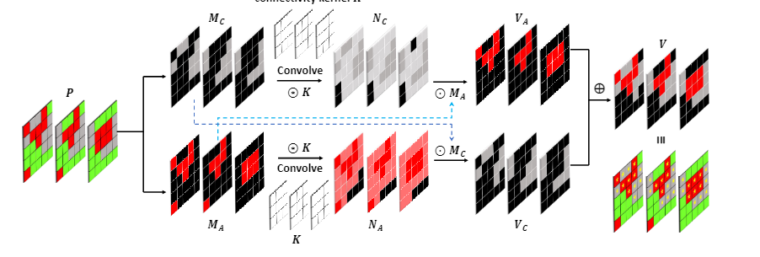
4-connectivity
26-connectivity

Slide 7





Slide 8
